Slide 1


Slide 2
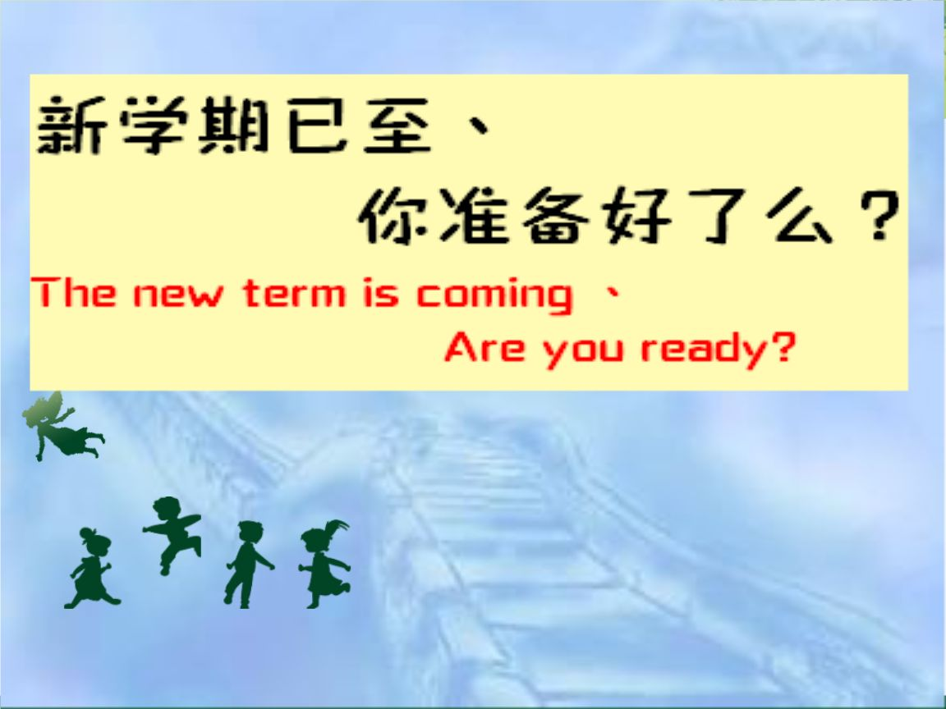

Slide 3

初三结业考试安排
12月6、7日结业考试（第14周）
考试形式：上机考试。包括英文指法、中文指法、选择题、判断题、操作题。
考试内容：第一册全部、第二册全部、第三册（选学内容：Flash动画）

Slide 4


Slide 5

复习进度安排
第1～3节课，Flash复习（8分）
第4、5节课，Excel操作题复习（18分）
第6节课，PPT复习（9分）
第7、8节课，程序设计VB复习（17分）
第9节课，模拟考试
第10、11节课，理论复习（选择题、判断题）
信息与信息技术、网络基础及应用、APP inventor
第12节课，Windows复习（15分），查缺补漏

Slide 6

第三册（选学内容：Flash动画，8分）
3节课安排：1、划重点，2、动画软件体验

Slide 7
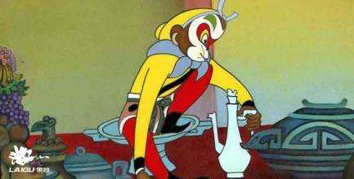
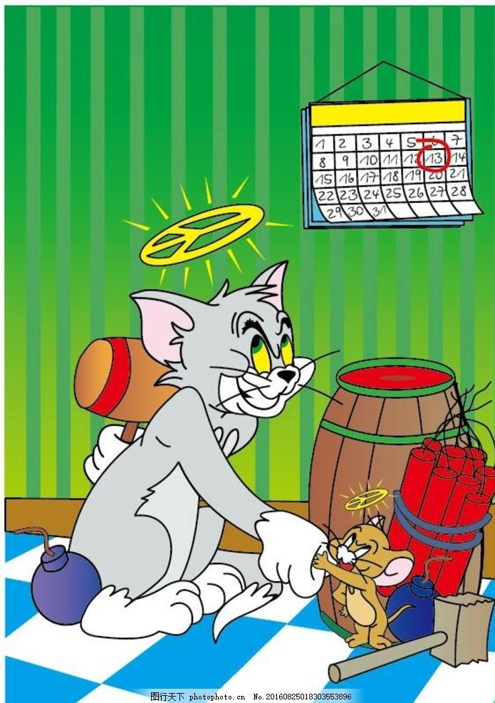
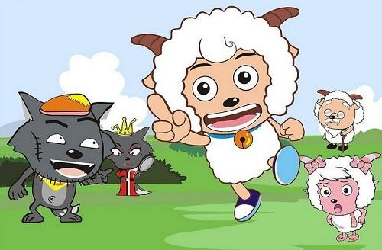
二维动画（平面动画）

Slide 8

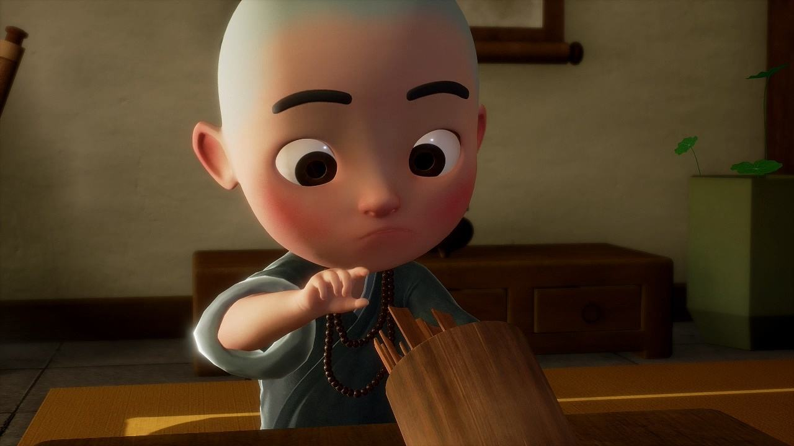

三维动画（空间动画）

Slide 9
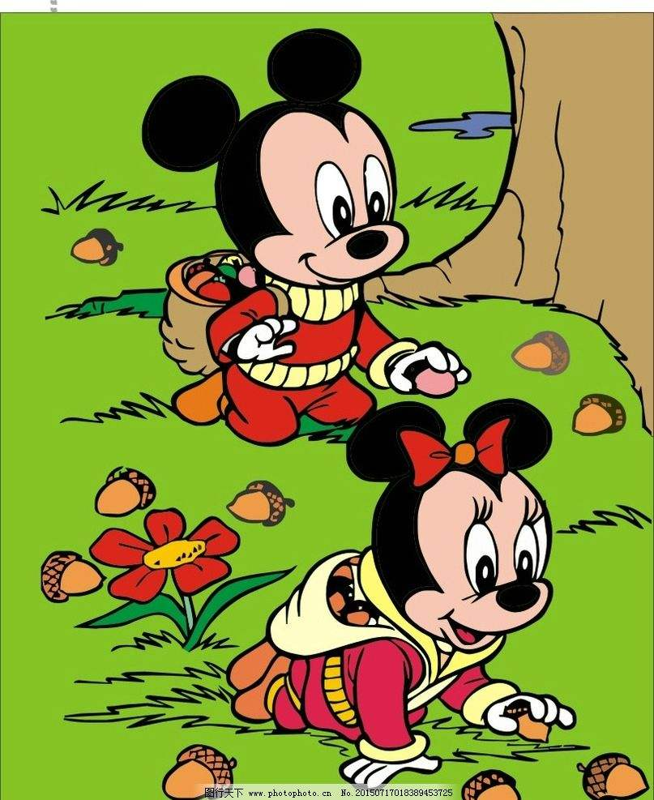
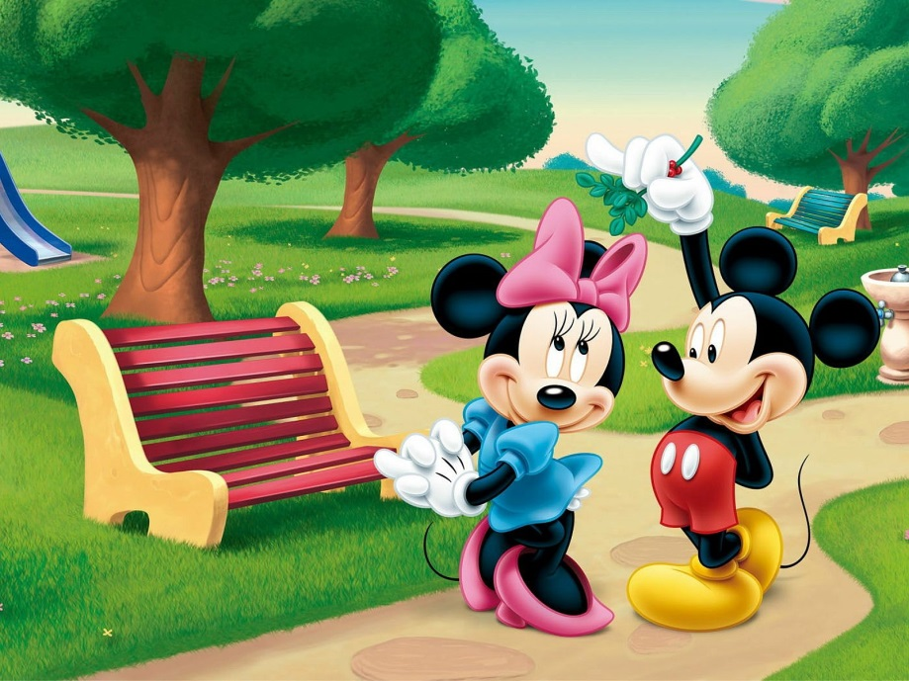

Slide 10


